Slide 1
Hardware
Easy4Me-Lösungsvorschlag

Slide 2
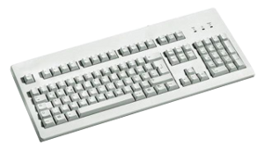
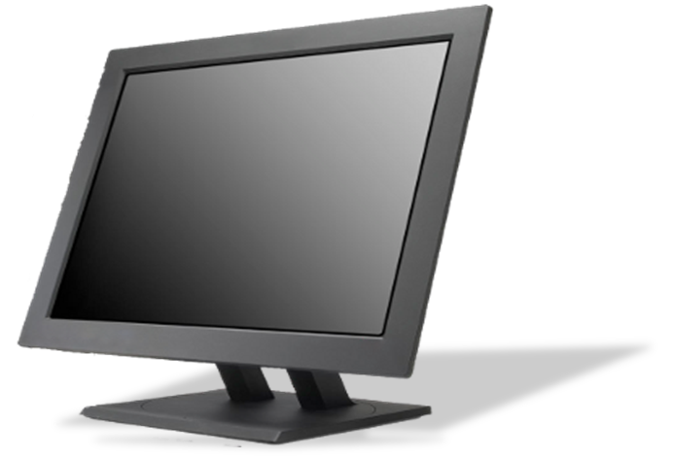
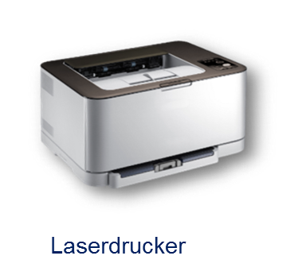
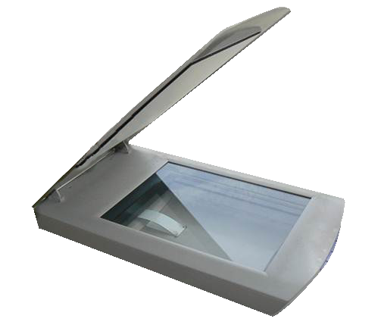
Peripheriegeräte
Sind externe Geräte!
Scanner, Drucker, Monitor, Tastatur
Tastatur
Monitor
Laserdrucker
Scanner

Slide 3
Scanner
Digitalisieren von Bildern und Texten

Slide 4
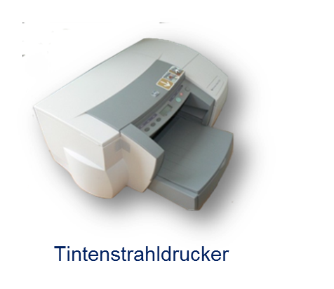
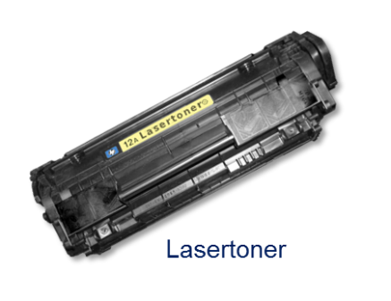
Drucker
Laserdrucker: pulverförmiger Toner.
Tintenstrahldrucker: Farbtinte

Slide 5


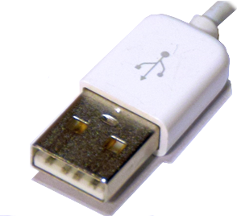
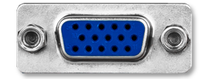
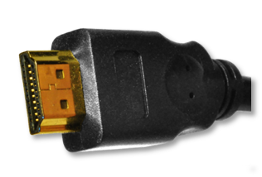
Anschlüsse (Schnittstellen PC)
Schnittstellen verbinden den PC mit externen Geräten wie Bildschirm, Festplatten etc.
VGA
HDMI
USB

Slide 6
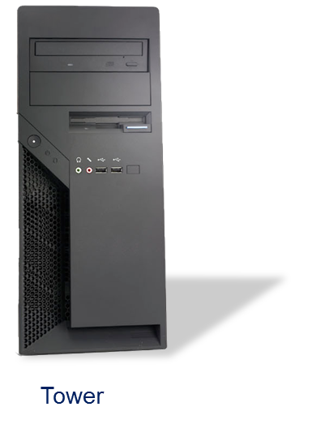
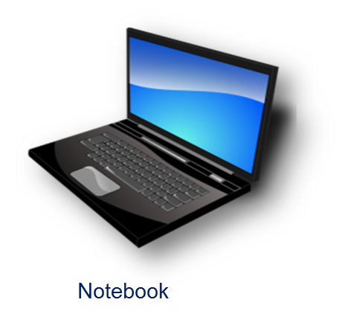
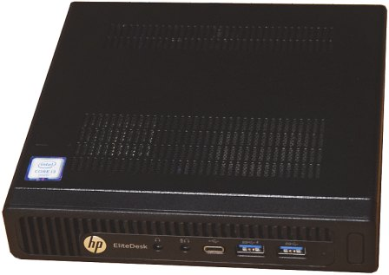
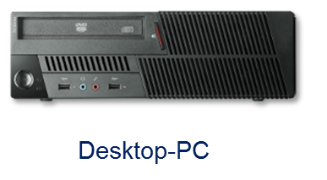
Arten von Computer
Tower
Desktop-PC
Notebook
Mini-PC
Mini-PC

Slide 7
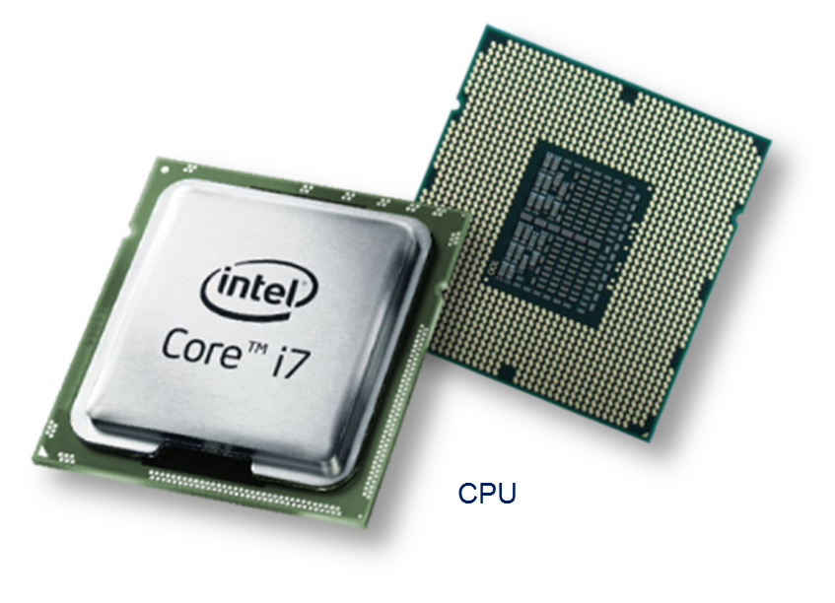
CPU – Central Processing Unit
ist die zentrale Recheneinheit
Hersteller: Intel, AMD
Prozessor eingebaut: Intel(R) Core(TM) i7-8700 CPU (Beispiel)

Slide 8
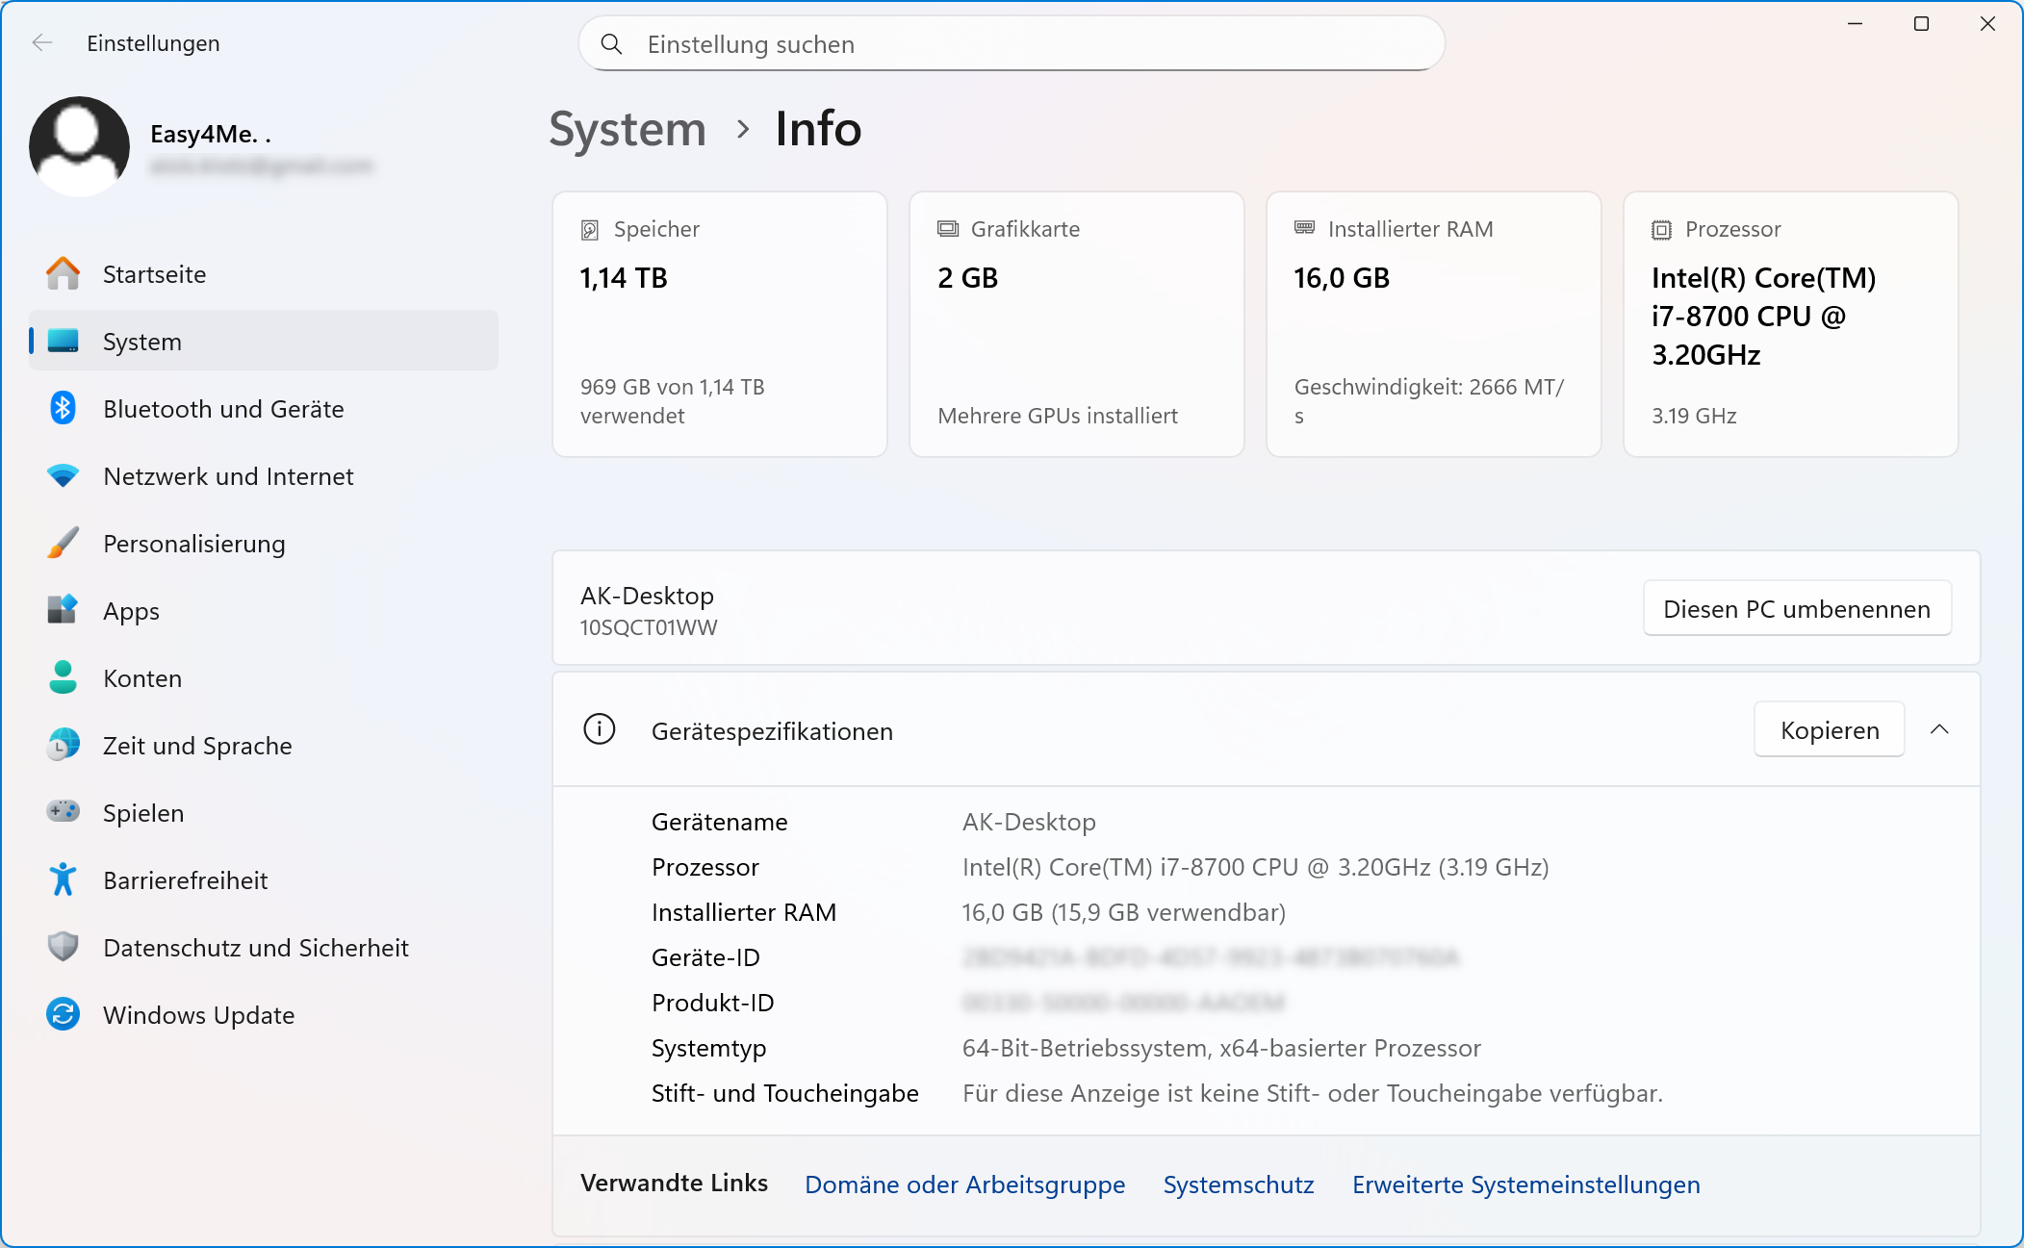
Systeminformationen

Slide 9
Speichergrößen von von Bit bis Terabyte
1 Byte = 8 Bit, 1 Bit ist die kleinste Speichereinheit, 1 oder 0
Kilobyte (KB) ≈ 1000 Byte
Megabyte (MB) ≈ 1000 KB
Gigabyte (GB) ≈ 1000 MB
Terabyte (TB) ≈ 1000 GB

Slide 10
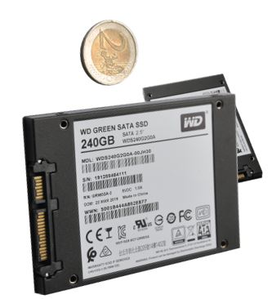
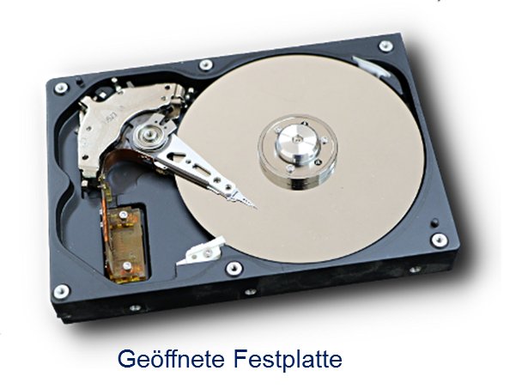
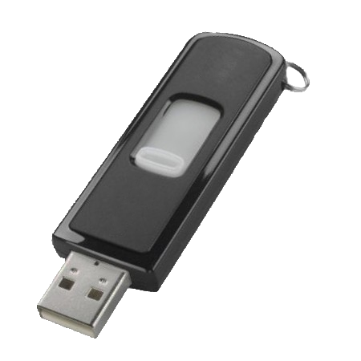
Speichermedien
SSD/Festplatte aktuell: 512 GB und mehr
SSD - großer Vorteil gegenüber Festplatte: wesentlich schneller!
USB-Stick: 32 GB und mehr

Slide 11
Speicher im Vergleich

Slide 12
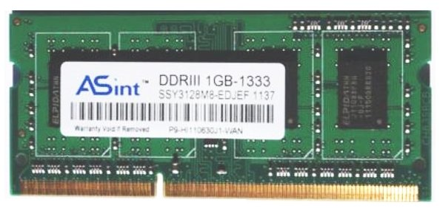
RAM – Random-Access Memory
ist der Hauptspeicher
aktuell: ab 8 GB
flüchtiger Speicher:
Daten werden beim Ausschalten des Computers gelöscht.
RAM eines Laptops

